Slide 1
Clase N°9: PROCESO DE SALUD – ENFERMEDAD
Y EL MEDIO AMBIENTE DEL PACIENTE
ASIGNATURA: HIGIENE Y BIOSEGURAD DEL AMBIENTE
FECHA: Del 25 al 29 de Mayo. CURSO : 3° C Y D
GUÍA DE ESTUDIO N° 9 UNIDAD 1 “PROCESO DE SALUD-ENFERMEDAD Y EL MEDIO AMBIENTE DEL PACIENTE”
OBJETIVO GENERAL:
Mantener las condiciones sanitarias y de seguridad en las dependencias donde se encuentran las personas bajo su cuidado, de acuerdo a las normas sanitarias y de seguridad vigentes
OBJETIVO DE LA CLASE:
Aplicar las fases o etapas que presenta una enfermedad producida por microorganismos, con el fin de mantener condiciones sanitarias seguras en las personas bajo su cuidado.
Lea atentamente el PPT y realice la actividad en su cuaderno, sáquele una fotografía y la envíela al mail alexis.berrios@liceo-victorinolastarria.cl, plazo de entrega 27 de mayo a las 23.59 hrs.

Slide 2
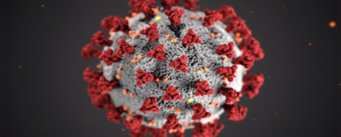
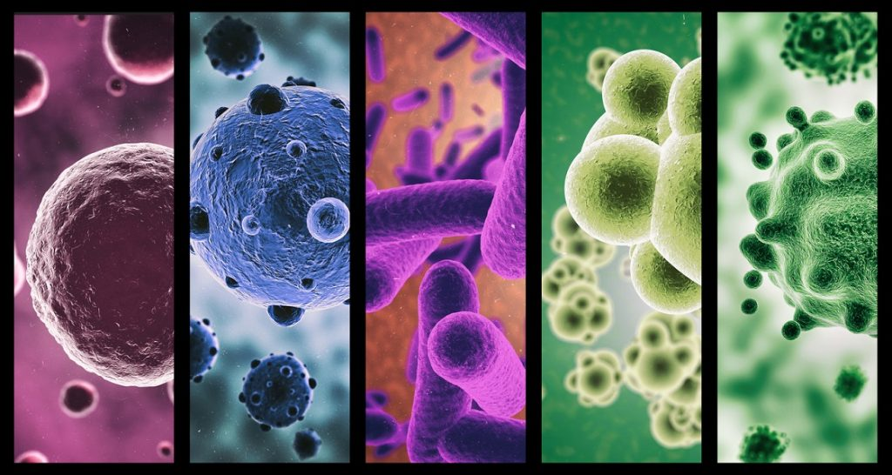
Esperando que se encuentren bien y se estén quedando en su casa.
Recordaremos la clase anterior….
Etapas de salud - enfermedad
I. Periodo pre patogénico: corresponde al tiempo en que las personas están sanas, es decir que se encuentran en equilibrio con su ambiente.
II. Periodo patogénico: corresponde al inicio de la enfermedad, aun antes que se presenten los síntomas.
Este periodo interactúa en tres partes: huésped – medio ambiente – agente causal

Slide 3
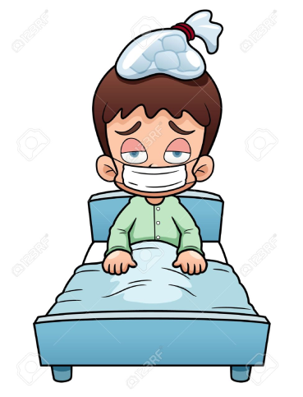
II. Periodo patogénico
El periodo patogénico se divide en 2 subetapas:
Etapa subclínica: periodo de incubación.
2. Etapa clínica: manifestación de la enfermedad
Inicia con:
Signos y síntomas:
Inespecíficos: con fiebre y malestar general
Específicos: donde las manifestaciones son propias de cada patologías
Cronicidad: donde la patología se presenta con signo y síntomas de cronicidad.

Slide 4
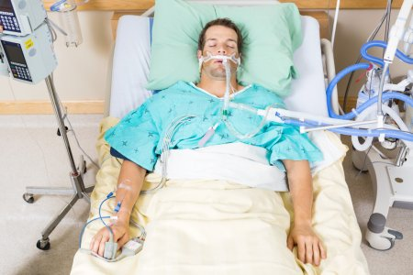
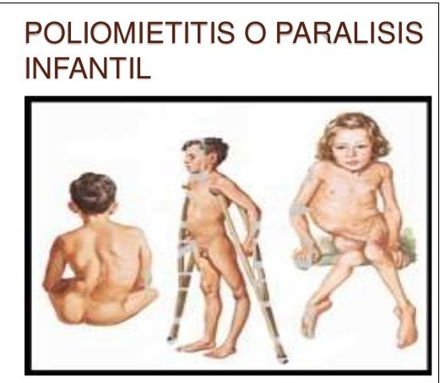
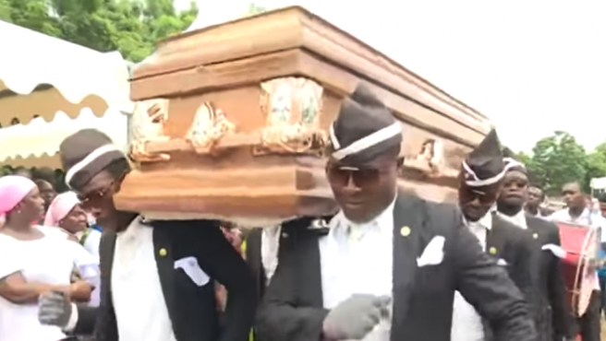
Etapas de salud - enfermedad
III. Complicaciones: donde se involucran otras afecciones en el organismo
IV. Secuelas: donde las personas presentan
algún tipo de invalidez o alteraciones permanentes
V. Muerte: etapa final de la enfermedad

Slide 5
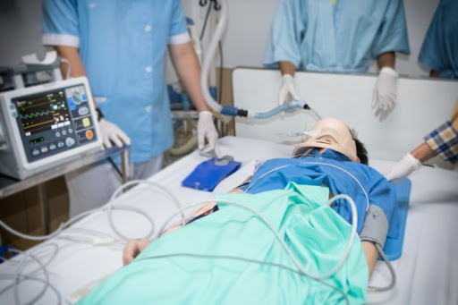
Registre en su cuaderno fecha, objetivo general y de la clase.
Realice los siguientes casos clínicos :
1.- usted trabaja en la UPC del hospital regional Rancagua y va a tomar los signos vitales como la presión arterial, pulso, frecuencia respiratoria, etc., y observa al paciente que esta inconsciente, piel fría, no respira y no tiene pulso. ¿En que etapa de la enfermedad se encuentra esta persona? fundamente

Slide 6
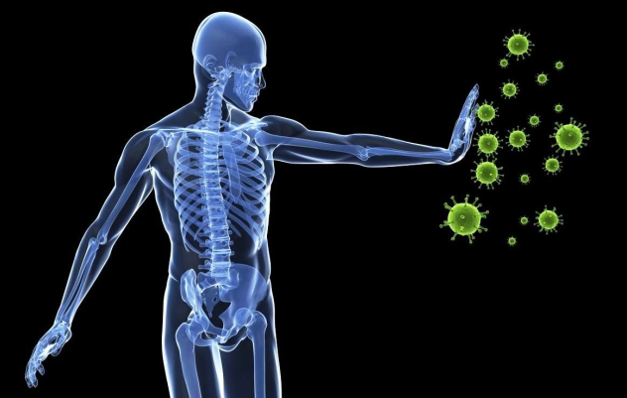
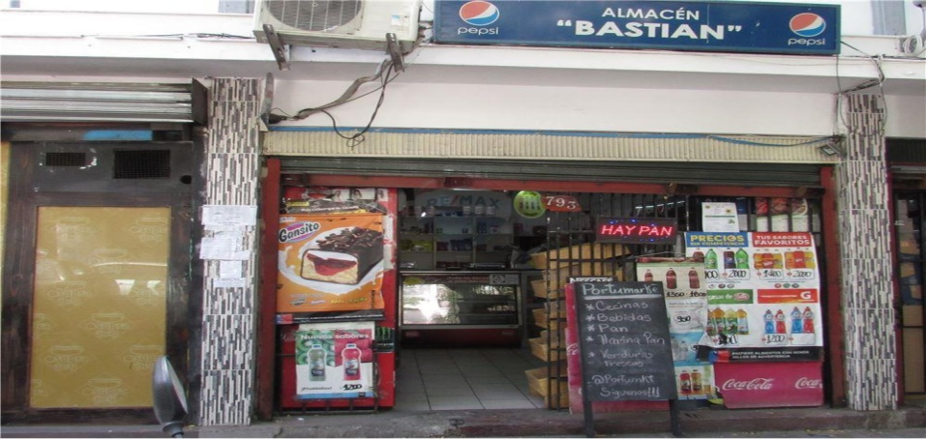
2.-Una persona que no ha estado expuesto a un M.O. ¿En que etapa de la enfermedad se encuentra esta persona? fundamente
3.- Su mamá siempre va a comprar el pan al mismo almacén y al llegar hoy, se da cuenta que está cerrado por que el dueño que atendía el negocio se encuentra con cuarentena obligatoria, ya que dio positivo al examen del covid-19. ¿En que etapa de la enfermedad se encuentra su mamá? fundamente

Slide 7
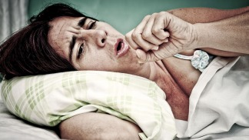
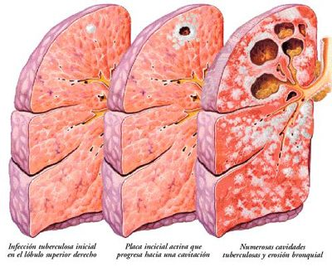
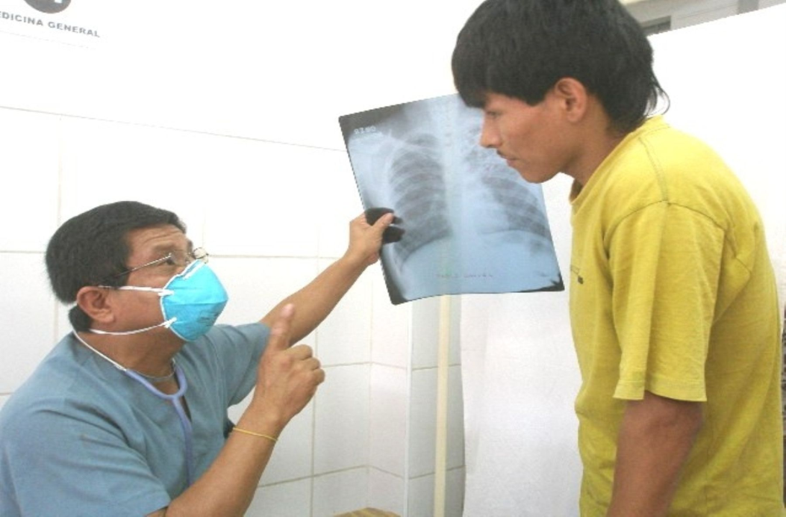
4.- Usted es diagnosticado con una tuberculosis pulmonar en donde manifiesta tos con desgarros con sangre, leve disnea (dificultad respiratoria), dolor muscular (mialgias), por lo cual es hospitalizado para su manejo, al ser dado de alta no manifiesta ningún signo y síntoma solo que en la radiografía de tórax aparece agujeros en el pulmón los cuales lo van a limitar para realizar actividad física y deberá utilizar oxígeno a permanencia. ¿En que etapa de la enfermedad se encuentra usted al inicio del caso y en cual etapa de salud enfermedad se encuentra al final del caso? fundamente

